Slide 1
Assurance qualité dans l’enseignement supérieur Dr. M. ADLI Responsable de la Cellule Assurance Qualité Université de BEJAIA
Nuances entre enseignement et entreprise
• Enseignement (progrès)
• Entreprise (exigences de clients).

Slide 2
Evolution de la gestion de qualité
Contrôle de qualité Contrôle du produit
(Années 20)
Assurance de la qualité Procédures
(Années 80)
Qualité totale Etudiants, personnels
(Années 90)
Amélioration de la qualité Créativité
(après 95)

Slide 3
Traduction de l’assurance qualité
l’évaluation de la qualité
l’assurance de la qualité ou la garantie de la qualité
le management de la qualité.

Slide 4
Pourquoi l’assurance qualité dans l’Enseignement Supérieur
Offre de formation de qualité
Renforcement de la participation des acteurs universitaires à l’économie du savoir
L’amélioration
La reconnaissance internationale

Slide 5
Finalités de l’Assurance Qualité
L’obligation de rendre des comptes
Le contrôle
L’information publique
La recherche de la confiance
Le classement
L’attribution des moyens

Slide 6
Pratiques associées à l’Assurance qualité interne
Pratiques internes à l’établissement
Remplit ses objectifs et répond à des normes
Elabore ou choisit un référentiel qualité
Produit régulièrement un rapport d’autoévaluation
Le rapport est nécessaire pour l’évaluation externe
Responsabilité de l’établissement
Instauration d’une culture qualité

Slide 7
Sondages auprès des étudiants, Notations des enseignants par les étudiants
Forme de pratique interne
A instituer avec l’assentiment des enseignants
Sensibiliser les étudiants à l’objectivité
Sensibiliser les évalués à son utilité
Convaincre tous les acteurs de son apport à l’amélioration du climat et des performances
Commencer par une pratique de l’anonymat?

Slide 8
Pratiques externes de l’Assurance qualité
Se base sur le rapport d’autoévaluation
Evalue le fonctionnement d’un établissement
Evalue les programmes d’études
Réalisée par un organisme externe
Produit un rapport de recommandations

Slide 9
Pratiques externes de l’Assurance qualité
Accréditation
Agrément - Processus menant à la conformité d’un programme ou d’un établissement avec des normes de qualité spécifiques et prédéfinies
Homologation - accréditation=autorisation d’exercer
Audit - Evalue les mécanismes internes du système d’AQ

Slide 10
comparaison entre évaluation, accréditation et audit
POINTS D’APPUI :
1. évaluation: Plan de développement de l’institution, référentiel
2. accréditation: critères de seuil, plan de développement
3. audit: les outils tels que les référentiels d’AQ
RESULTATS
1. Jugements et recommandations
2. décision OUI ou NON et recommandations
3. décision d’audit : rapport
CONSEQUENCES :
1. renforcement, amélioration, responsabilisation
2. responsabilité de fonctionnement , renforcement
3. Amélioration des mécanismes du système d’AQ

Slide 11
Démarche qualité « Définition »
Ensemble d’actions que mène l’université pour remplir ses missions et maitriser la qualité de ses services.
Elle a pour ambition l’amélioration continue comme modélisé par Deming

Slide 12
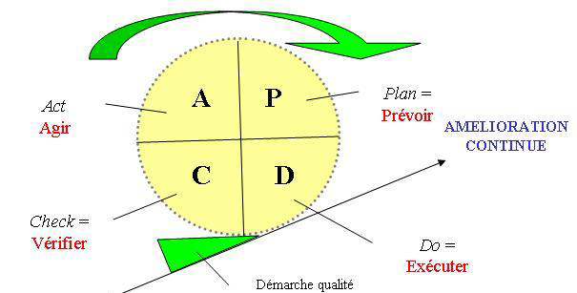
Méthode PDCA ou la roue de Deming
ACT = décisions de nouvelles actions pour améliorer et corriger éventuellement = plan d’actions
CHECK = mesurer, vérifier les résultats, contrôler que le travail correspond à ce qui était attendu ; comprendre les écarts par rapport à la situation prévue = autoévaluation, production d’indicateurs et analyse.
PLAN = planifier ce que l’on va faire (cahier des charges) ; fixer les objectifs et mobiliser les moyens ; mise en mode projet.
DO = Faire, produire, mise en œuvre et pilotage du projet

Slide 13
Organisation de la qualité au sein de l’établissement
La mise en place d'une démarche qualité est un projet de l’université. Il est ainsi nécessaire de définir une «organisation qualité» s'intégrant et s'articulant avec l'organisation existante.
Le responsable de la qualité (RAQ):
C’est un conseiller qualité
Il est désigné afin de piloter les actions qualité mises en œuvre.
La cellule qualité
Assiste le RAQ
Réalise les autoévaluations
Supervise les comités d’autoévaluation

Slide 14
Gestion de la qualité
Politique, procédures de gestion de qualité et suivi
Implication des acteurs
Approbation des examens, et révision périodique des programmes
Évaluation des étudiants (pertinence des apprentissages acquis, transfert et impact)
Gestion de la qualité du corps enseignant
Outils pédagogiques et soutien aux étudiants
Communication externe et marketing avec le public et autres acteurs
Évaluation interne périodique des institutions, des programmes et des outils d’apprentissage
Relations avec la CIAQES

Slide 15
Obstacles
Insuffisance ou défaut de communication
Manque de sensibilisation et d’engagement des partenaires
Manque de cohésion car objectifs non compris
Manque de collaboration des membres
Absence de soutien de la direction
Manque de culture qualité
Résistance forte au changement
Impression de temps perdu
Crainte d’être mesuré , évalué
Crainte de perte de pouvoir
Mauvaise organisation entre les services
Manque de moyens techniques et financiers

Slide 16
Comment sensibiliser
Informer les partenaires concernés sur la stratégie , les objectifs et les résultats obtenus.
Sensibiliser les partenaires sur les apports de la démarche participative à l’aide d’exposés, films, plaquettes et visites d’autres organismes
Mettre en place des groupes d’amélioration par processus/ domaine/ secteur/ atelier;
Mettre les documents qualité à la bibliothèque / Site web (film, bulletin qualité).

Slide 17
Comment développer l’implication
Participation
Faire participer les partenaires au programme d’actions
Faire participer les partenaires à la définition des moyens
Faire participer les partenaires concerné à la définition du profil de chaque poste de travail
Créer l’ambiance de l’esprit d’équipe pour résoudre des problèmes.
Satisfaction
Evaluer la satisfaction de chaque membre à l’aide des entretiens périodiques, enquêtes…
Tenir compte des suggestions émises par les partenaires
Développer la fierté de l’image de marque ou de l’appartenance à l’organisme
Actions de motivation
Valorisation des actions liées à la qualité par la direction de l’établissement universitaire
Instaurer un système de reconnaissance et de récompenses

Slide 18
Structuration du Référentiel National
Domaines | Champs | Références | Critères | Preuves
1 Formation (F) | 07 | 23 | 49 | 108
2 Recherche (R) | 03 | 17 | 32 | 55
3 Gouvernance (G) | 05 | 27 | 53 | 181
4 Vie à l’Université (V) | 04 | 14 | 25 | 71
5 Infrastructures (I) | 05 | 17 | 19 | 38
6 Coopération Internationale (C) | 03 | 11 | 19 | 40
7 Relations avec l’environnement (S) | 04 | 14 | 22 | 70
Notes:
Le référentiel se décline en Domaines, Champs, Références, Critères et Preuves
Il est complété par des «Règles d’interprétation» qui aident à expliciter les pourtours des champs et des références. Composition :

Slide 19
Définitions
RÉFÉRENTIEL: Il porte l’ensemble d’objectifs et/ou valeurs que l’institution se donne dans le cadre de ses missions pour répondre aux attentes de ses parties prenantes usagers, personnels et partenaires principalement).
DOMAINES ET CHAMPS: Ils indiquent les secteurs et les activités au sein de l’institution qui sont concernés (couverts) par le référentiel (ils délimitent le périmètre d’application).
RÉFÉRENCE:
Une référence traduit en action un objectif (ou une valeur) que se fixe l’institution.

Slide 20
CRITÈRE: un critère constitue un élément qualitatif ou quantitatif qui permet d’apprécier le niveau de mise en œuvre d’une référence.
PREUVE: La preuve est l’élément qui permet de confirmer la réalisation effective d’un critère et son niveau éventuel de réalisation et de performance.
RÈGLE D’INTERPRÉTATION: Il s’agit de traduire au niveau opérationnel une référence en exprimant les pourtours de cette référence et en tenant compte des spécificités de l’institution.

Slide 21
EXEMPLE TIRÉ DU RNAQES
Domaine: Formation
Champ: L’évaluation et la révision des enseignements
Référence: Les enseignements sont soumis à des révisions et à des évaluations particulières
Critère: Les enseignements sont évalués périodiquement
Preuve: Existence d’une cellule d’évaluation des enseignements
RAQ\fichiers partagés\Appropriation du Référentiel - Formation (paysage).docx

Slide 22
Objectifs de l’appropriation du référentiel par sa confrontation aux pratiques de l’établissement
Prise de connaissance complète du référentiel national par les membres de l’équipe,
Identification des structures et acteurs concernés par chacune de ses références,
Précision de la nature des informations (données) liées à chaque référence et devant alimenter le système d’information de l’institution,
Appréciation de l’état d’application de chaque référence au sein de l’institution qui conduit en fin de compte à l’établissement d’un état des lieux.

Slide 23
Buts recherchés par l’autoévaluation
savoir d’où l’on part ; c’est-à-dire situer où en est l’institution au regard du référentiel national
permettre aux membres de la CAQ de se former à la pratique de l’autoévaluation et se préparer ainsi à apporter un soutien efficace au comité d’autoévaluation le moment venu
Tester l’efficacité des outils conçus dans cette perspective.

Slide 24
Autoévaluation
Comparer les références du RNAQES - ensemble d’objectifs et de valeurs définissant un état idéal fixé - aux pratiques effectives de l’établissement, et ce, pour chacune des activités considérée (domaines et champs).
2. Tout établissement est tenu de mettre en œuvre les références qui lui sont applicables, chacun est en principe libre de les décliner à sa manière.
3. Les établissements doivent considérer les critères (et preuves) du RNAQES et les compléter par d’autres s’ils le souhaitent.
Montrer les écarts éventuels entre la situation réelle et celle visée telle que décrite par le référentiel.
5. L’auto-évaluation a surtout pour finalité d’aider l’établissement à dégager des pistes d’amélioration de ses performances dans ses diverses activités.
Notes:
La satisfaction d’une référence exige souvent la mise en œuvre de plusieurs actions (critères). Aussi, c’est en évaluant ses critères qu’on apprécie le niveau de concrétisation d’une référence. La matérialisation d’un critère peut être étayée par plusieurs éléments ou preuves. Par conséquent, c’est sur ces dernières que les évaluateurs devront porter leur attention en définitive (voir référence 1 de la bibliographie.
En d’autres termes, pour une même référence, les critères peuvent varier d’une institution à une autre. L’idée du RNAQES est de proposer également, en plus des références, des critères et les preuves qui les accompagnent. La CIAQES pourrait puiser parmi les ajouts proposés par les institutions des critères (et preuves) pour les inclure dans la prochaine version du référentiel.
De ce point de vue, elle constitue un moyen sur lequel on peut s’appuyer pour développer une culture qualité au sein de l’institution.

Slide 25
Le comité d’auto-évaluation
L’opération d’auto-évaluation est menée par un comité ad hoc que l’institution crée à cet effet. Le président et les membres du comité sont nommés par décision du 1er responsable de l’institution. Ce dernier préside la cérémonie d’installation du comité pour marquer l’importance accorder à l’opération.
Composition du comité
La consistance du comité dépend de la dimension de l’institution et/ou du périmètre de l’auto-évaluation. Le comité doit comprendre des représentants de l’ensemble des parties prenantes de l’établissement et des membres, voire tous les membres, de la cellule assurance qualité (CAQ). Dans ce sens, il doit comporter :
- des représentants de la haute direction
- des enseignants
- des administratifs
- un (des) étudiant(s)

Slide 26
Quelques traits des membres du comité
Les membres du comité sont choisis parmi ceux qui :
- croient en l’assurance qualité,
- connaissent bien l’institution (son passé et/ou son présent),
- sont prêts à donner de leur temps et consacrer des efforts pour réussir l’opération,
- s’impliquent habituellement dans des activités de l’établissement autres que celles dont ils ont la charge.
Le président du comité
Additivement aux critères ci-dessus, le président du comité que le chef d’établissement désignera sera quelqu’un qui jouit de respect et de confiance au sein de l’institution et qui a des qualités certaines en matière de communication et de gestion de réunions.

Slide 27
Démarche préconisée
Planifier les rencontres avec les acteurs préalablement identifiés.
Le président du comité, aidé par d’autres membres éventuellement, prend contact avec les acteurs concernés pour fixer les dates des visites et des entretiens.
Les questionnaires seront remis à cette occasion aux intéressés de sorte à leur laisser suffisamment de temps pour préparer les réponses et réunir les preuves.
Effectuer les visites et les entretiens afin de recueillir les informations et les traiter
Ces rencontres seront mises à profit pour procéder à la collecte des documents jugés utiles ou les commander s’ils ne sont pas disponibles. Les visites sont effectuées par des groupes de deux voire trois membres si c’est nécessaire. La constitution des sous-groupes de visiteurs et les rencontres que doit effectuer chacun d’eux sont décidées à l’avance.

Slide 28
Synthèse des informations et des données collectées Analyse des résultats
La synthétisation des résultats de l’auto-évaluation vise à faire ressortir les enseignements globaux et à montrer les tendances générales. Elle doit montrer le niveau de couverture des références
L’analyse des données peut aussi mettre en évidence des compléments à apporter pour compléter l’état des lieux. Des tableaux et autres graphes établis peuvent être annexés au rapport de l’auto-évaluation

Slide 29
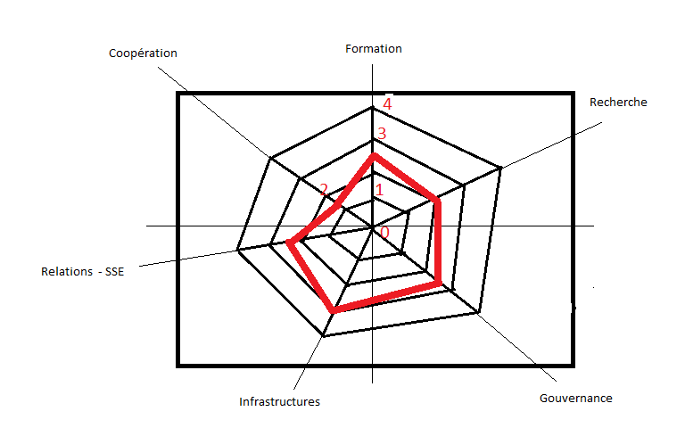
Résultat Global

Slide 30
Le périmètre de l’auto-évaluation
Pour une première auto-évaluation, il serait préférable de considérer l’ensemble des domaines du RNAQES de sorte à avoir une idée générale quant aux pratiques de l’établissement par rapport aux préconisations du RNAQES.
Les institutions de grande dimension peuvent constituer un comité d’auto-évaluation par structure (faculté ou département) et un conseil qui réunit les présidents pour veiller à l’harmonisation et l’uniformisation de la démarche.
Autrement, il peut être envisagé de réduire le nombre de domaines à considérer et/ou de limiter l’opération à une structure de l’institution (faculté ou département).

Slide 31
Merci pour votre attention

